Slide 1
《人工智能技术及应用》
张清华 主编
人工智能导论教学中心

Slide 2
教学考核——考查
序号 | 考 核 项 目 |  | 分数 | 备 注
1 | 期末笔试 |  | 60 | 小考
2 | 平时成绩 | 实验 | 20 | 按次累计分（未按时交不计分，抄袭双方计0分）
 |  | 课堂表现 | 10 | 签到，表现
 |  | 课程项目 | 10 | 进行考核（方案设计）
友情提示：“平时成绩”可以通过课堂回答问题加分（每次加0.5分，最高加到平时成绩满分为止）！

Slide 3
第1章 绪论

Slide 4
01
人工智能概述
02
人工智能的研究方法
03
人工智能的研究内容
04
挑战与未来展望

Slide 5
1.1 人工智能概述

Slide 6
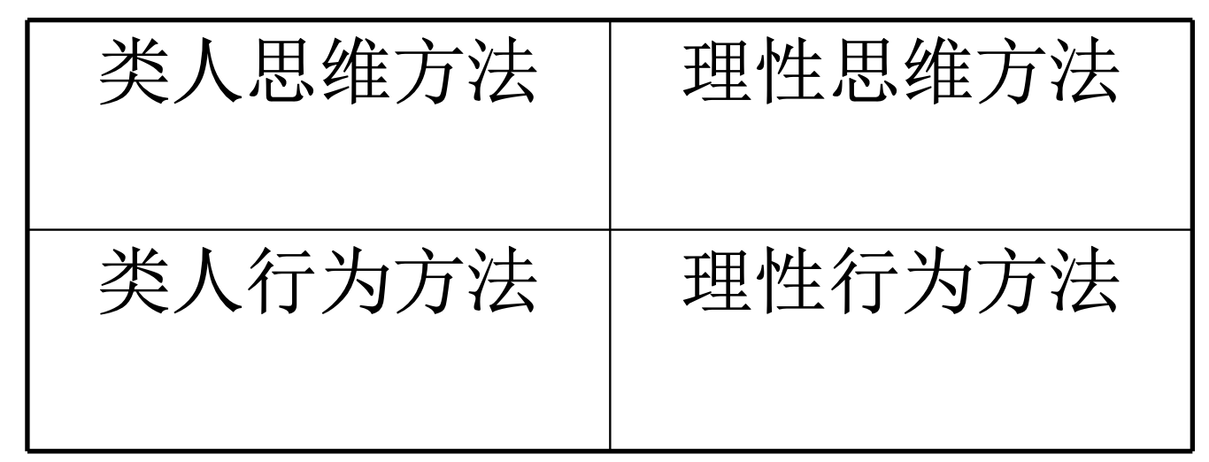
人工智能
人工智能(Artificial Intelligence)是相对人的自 然智能而言，即用人工的方法和技术，模仿、延伸和扩展 人的智能, 实现某些“机器思维”。
作为一门学科，人工智能研究智能行为的计算模型， 研制具有感知、推理、学习、联想、决策等思维活动的计 算系统，解决需要人类专家才能处理的复杂问题。
Stuart Russell和Peter Norvig把当 前有关AI的定义分成四类 :

Slide 7
人始终是理性的么?
q免费的诱惑:买一送一
q相对性:A、A- 与 B
q社会规范与市场规范:亲兄弟明算账
q禀赋效应:敝帚自珍
q损失厌恶:破釜沉舟
q峰值与结尾的体验

Slide 8
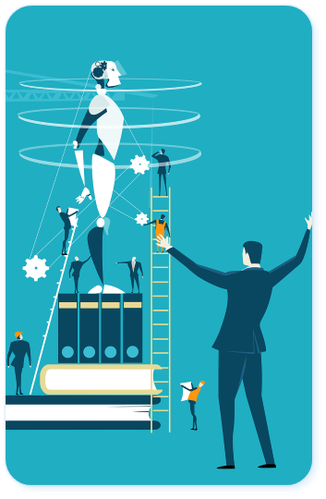
定义与目标
定义
模拟、扩展和延伸人类智能的理论与技术
目标
让计算机具备感知、学习、推理、决策等能力

Slide 9
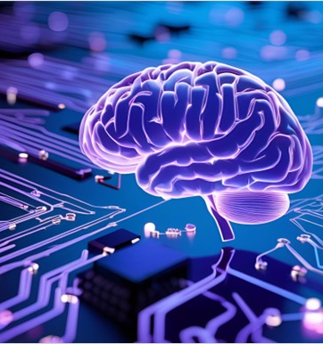
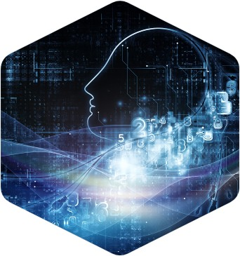
1.1.1 智能的起源
智能起源
智能特征
从化学起源到生物智能的演化
感知、记忆、思维、学习、行为能力

Slide 10
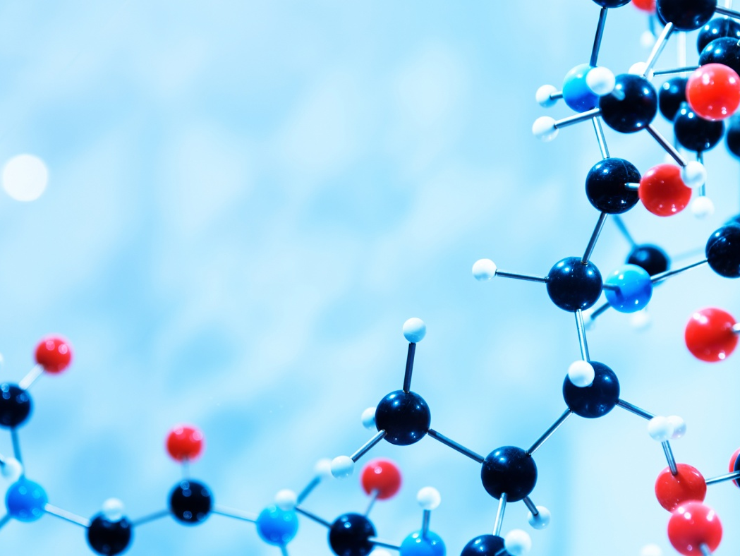
1.1.1 智能的起源：化学起源假说
化学起源假说描述了从无机分子到有机小分子，再到生物大分子，最终形成原始生命的演化过程。
演化过程
无机分子 → 有机小分子 → 生物大分子 → 原始生命

Slide 11
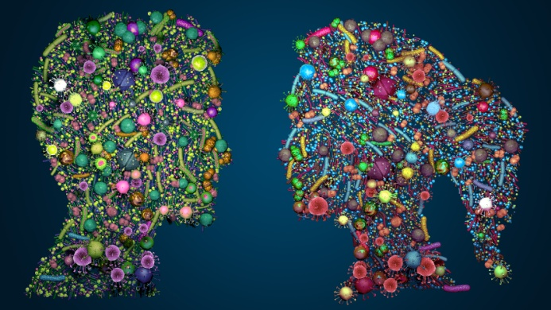
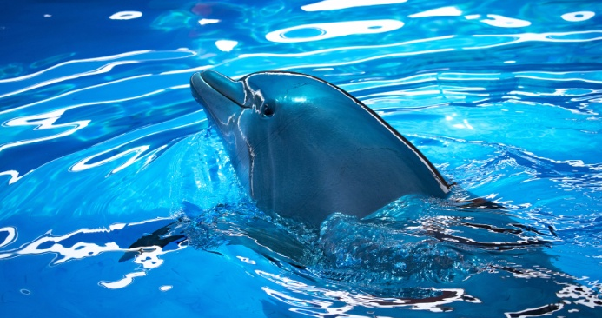
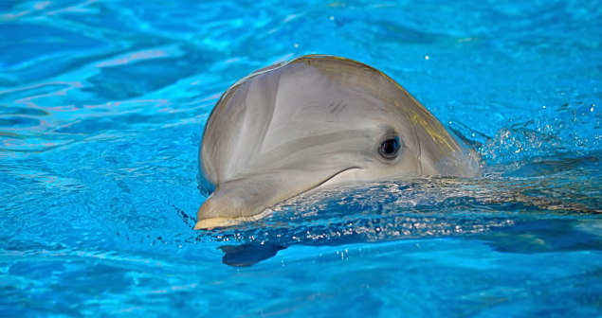
1.1.1 智能的起源：生命演化与生物智能
01
02
03
生命演化
生物智能
智能表现
生命演化通过自然选择和物种多样性，展示了生物智能的逐步形成。
生物智能包括细菌群体智能、植物化学信号、鸟类工具使用、海豚社会行为等。
细菌群体智能、植物化学信号、鸟类工具使用、海豚社会行为

Slide 12
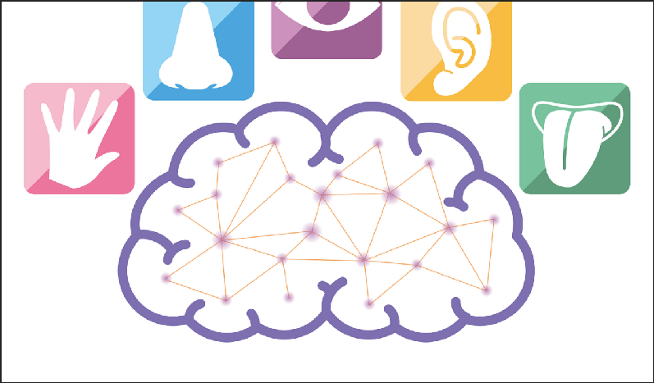
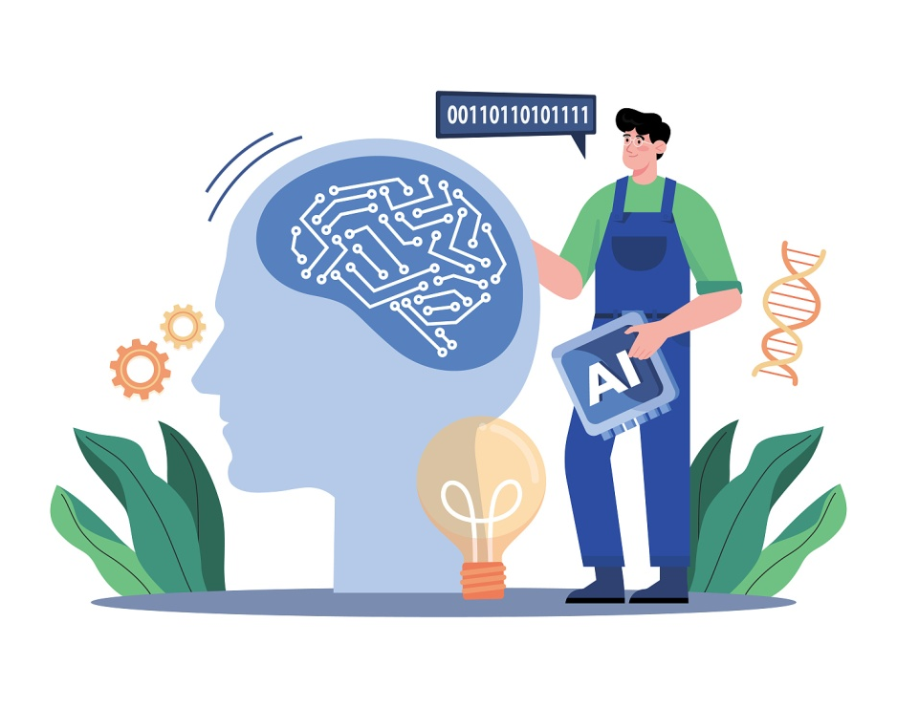
1.1.1 智能的起源：感知与记忆
感知能力
01
通过感觉器官获取外部信息，是智能的基础特征。
记忆能力
02
记忆是智能的重要组成部分，涉及信息的存储与回忆。

Slide 13
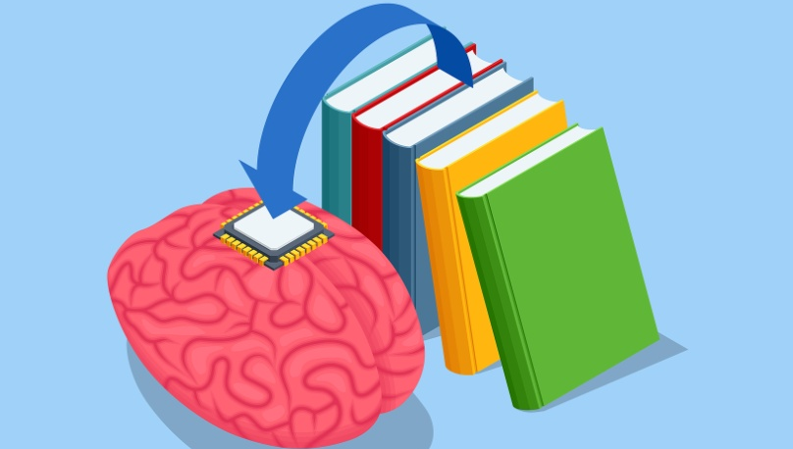
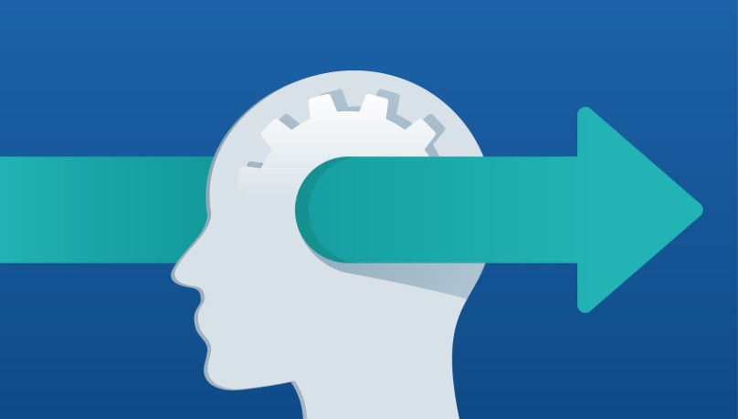
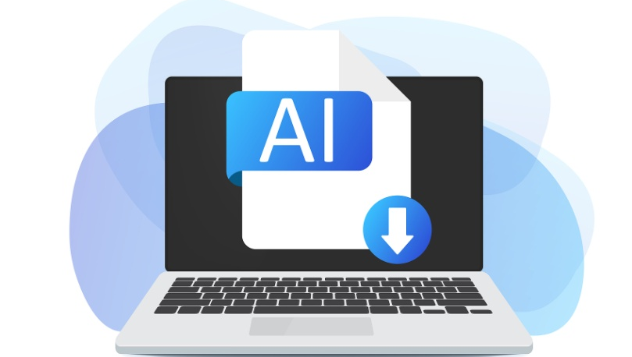
1.1.1 智能的起源：思维与学习
逻辑思维
形象思维
学习能力
逻辑思维是智能的核心，涉及推理和问题解决。
形象思维通过图像和视觉信息处理，辅助决策。
通过与环境交互积累知识，是智能发展的重要途径。

Slide 14

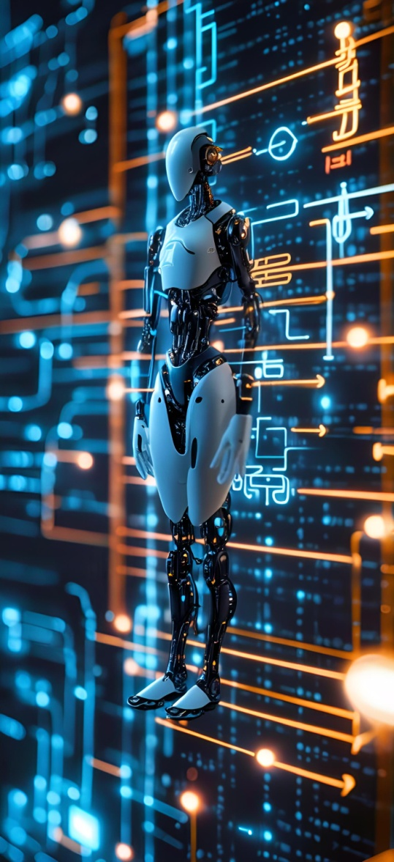


1.1.1 智能的起源：行为能力
对外界刺激反应
行为优化
智能体能够对外界刺激做出适当的行为反应。
通过行为建模与优化实现智能，如强化学习。

Slide 15
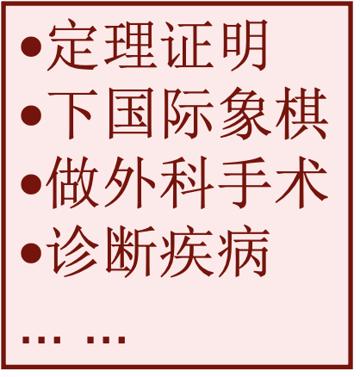
类人行为方法
Kurzwell认为人工智能是一门技术，它创造出 够完成一定任务的机器，而当我们人类对这些 任务进行处理的时候，需要一定的智能。
方法: 对于人类做的比较好的智能任务，让计 算机来完成
最著名的就是Turing测试

Slide 16
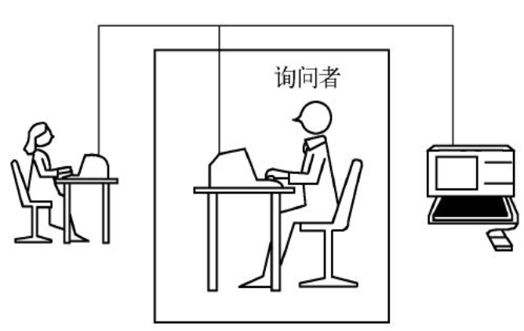
Turing测试
测试者A，被测试者B与C。
A是人，B与C一个是人，另一个是计
算机。
A提出问题，B与C分别回答。
如果B与C的回答，使得A无法区分是 人的回答还是计算机的回答，则计 算机具有了智能。
Turing测试第一次给出了检验计算 机是否具有智能的哲学说法。

Slide 17
类人思维方法
q Bellman提出人工智能是那些与人的思维、决策、问题求 解和学习等有关活动的自动化。
q 主要采用的是认知模型的方法---是关于人类思维工作原 理的可检测的理论。
q 如果说某个程序能够像人一样思考，那么就必须以某种 方式确定人是如何思考的。为确定人类思维的内部是怎 样工作的，可以有两种方法:
1.通过内省(introspection)----在人思考过程中，掌 握人自己的想法
2.通过心理学实验

Slide 18
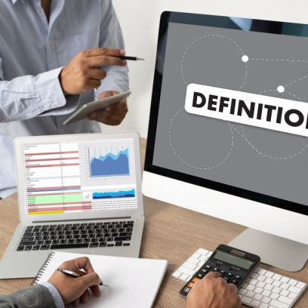
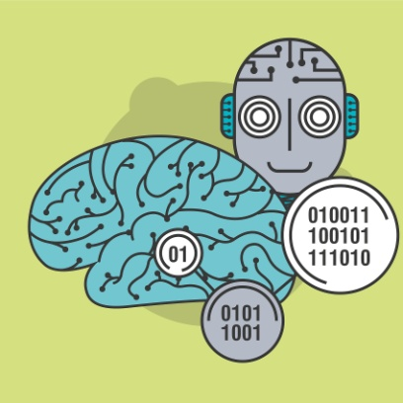
1.1.2 人工智能：图灵测试
图灵测试定义
图灵测试目的
通过对话判断机器是否具备智能
检验机器是否能展现出与人类相似的智能行为

Slide 19
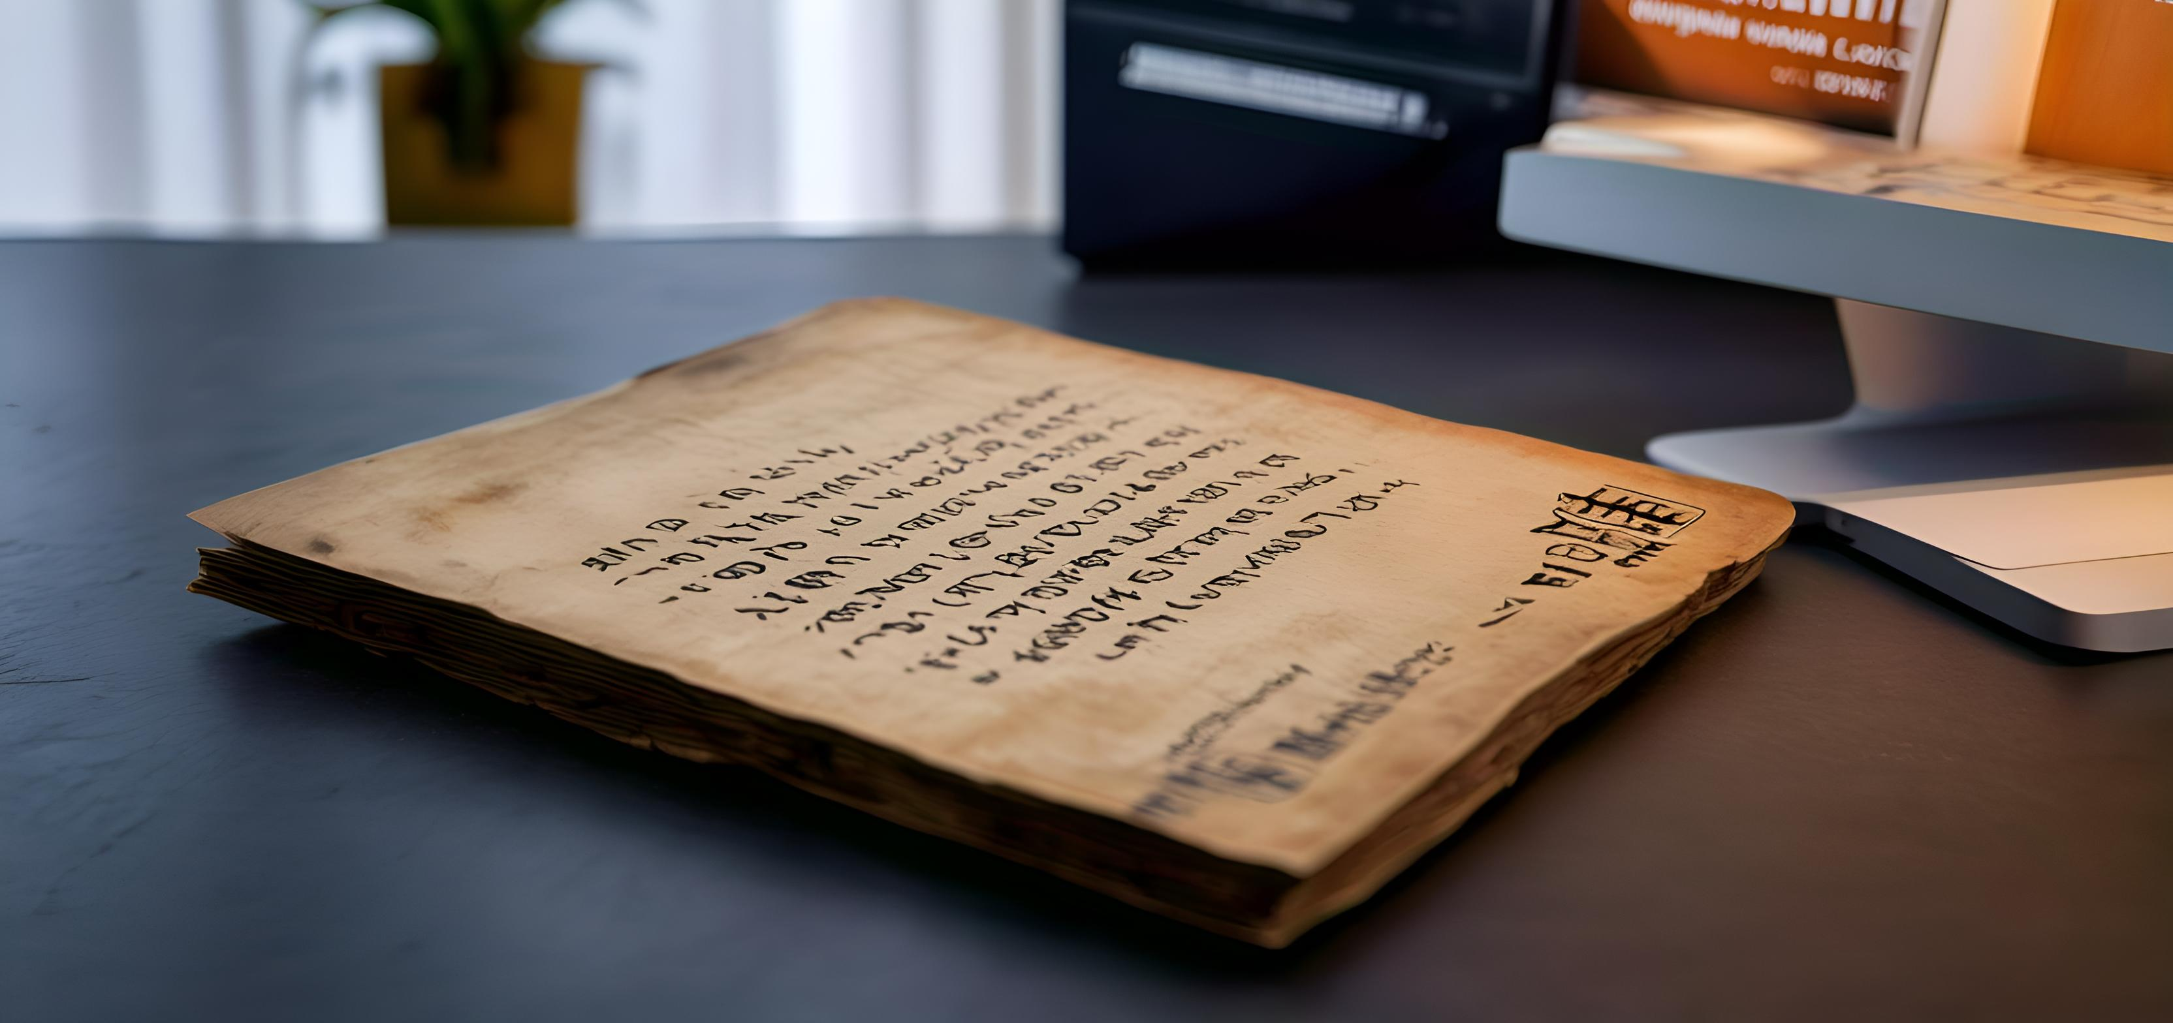
1.1.2 人工智能：图灵测试
中文房间实验
实验概念
实验设计
实验结论
质疑机器是否真正理解信息
通过一系列符号操作模拟理解中文的过程
即使机器通过测试，也不代表它真正理解了信息

Slide 20
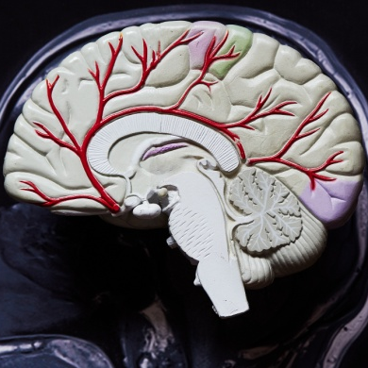
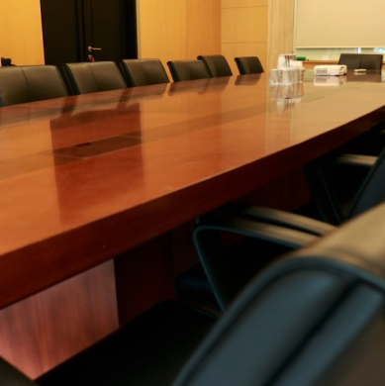
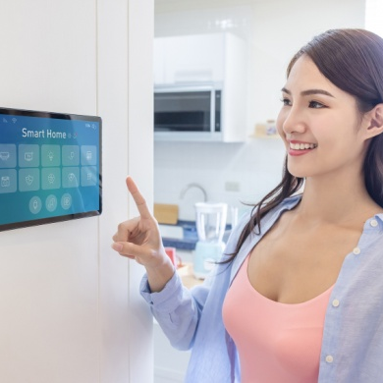
1.1.3 人工智能历史
萌芽阶段
逻辑学、归纳法、图灵机、神经网络模型，如M-P模型和ENIAC计算机的诞生。
01
初现阶段
达特茅斯会议标志着人工智能术语的诞生，感知器模型和符号主义与连接主义的分歧。
发展阶段
02
专家系统、反向传播算法、计算智能，如Mycin、Prospector、Dendra和Hopfield神经网络。
03

Slide 21
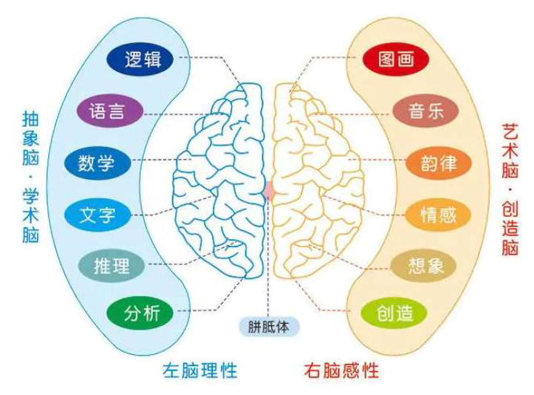
我们的大脑
• 大脑是我们的思维中枢，控制着记忆、推理、感情等所有思维活动。
• 人的大脑分左右两半球，不同的思维活动处于不同的脑部区域。总体来说，左脑偏于理 性思维，右脑偏于感性思维。

Slide 22
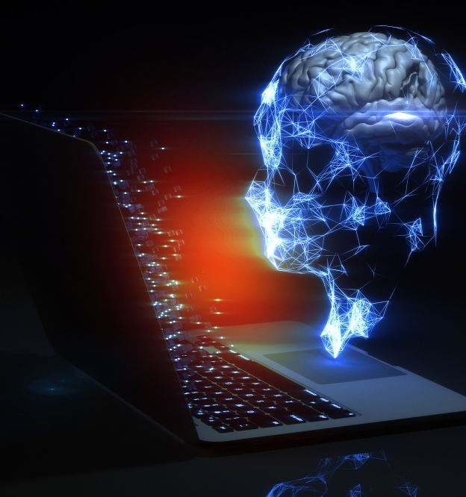
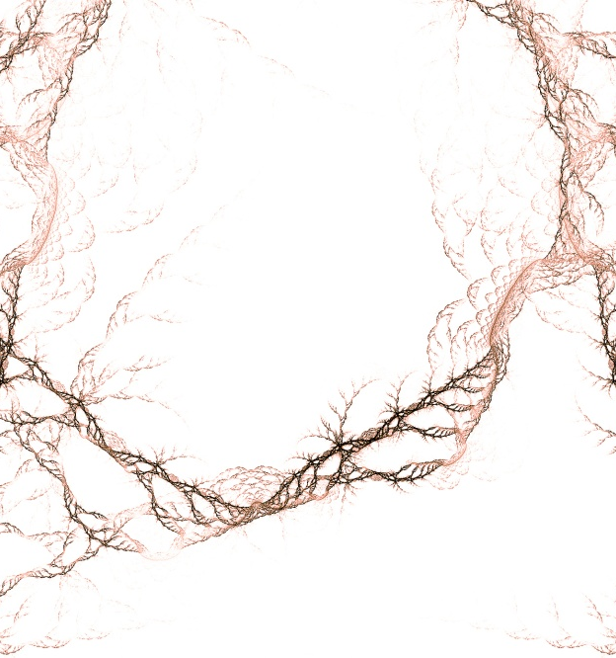
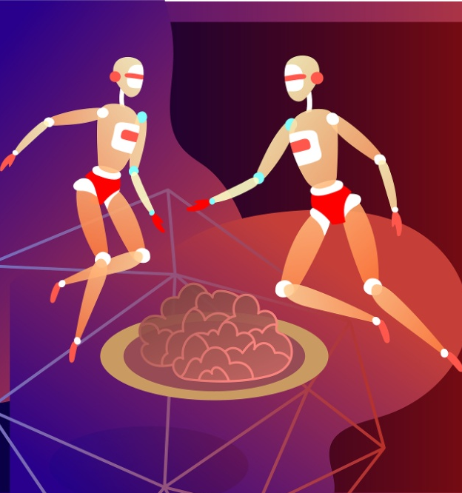
1.1.3 人工智能的历史：萌芽阶段
逻辑学与数学基础
神经网络起源
计算机的诞生
亚里士多德、培根、布尔代数、图灵机为人工智能提供了逻辑学与数学基础。
M-P模型（1943年）被认为是神经网络的起源。
ENIAC（1946年）的出现标志着计算机时代的开始，为人工智能的发展奠定了基础。

Slide 23
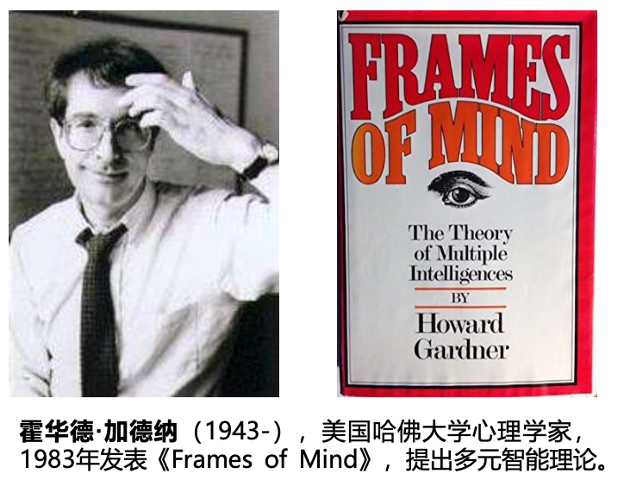
多元化智能理论
通俗地理解，“智能” 是指人类“思考的能 力”，包括推理、计划、解决问题、抽象思维、 表达意念以及语言和学习等能力。
1983年，美国心理学习加德纳提出了“多元 智能理论”。这一理论认为:人的智能不是单 一的，是由多个侧面组成的，每个人擅长的智 能活动是不同的。
这或许和我们大脑中功能区的活跃程度相关， 越活跃的区域，相应的智力活动就越显著。

Slide 24
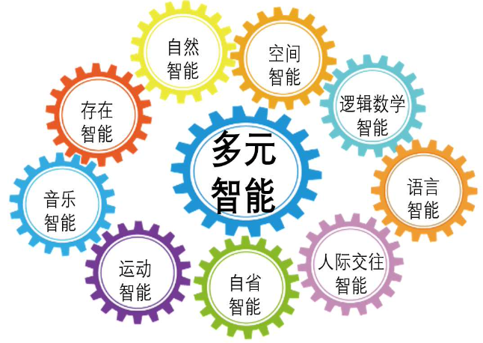
多元化智能理论
• 早期加德纳提出的多元智能理论将人的智能总结成七种:逻辑数学智能、语言智能、空间智能、 音乐智能、运动智能、人际交往智能、自省智能。后来，加德纳又往其中增加了自然智能(利用 自然的能力)和存在智能(对人类存在意义等重大问题的思考能力)。
• 多元智能理论在教育领域得到广泛应用，成为多元化教育的基础。

Slide 25
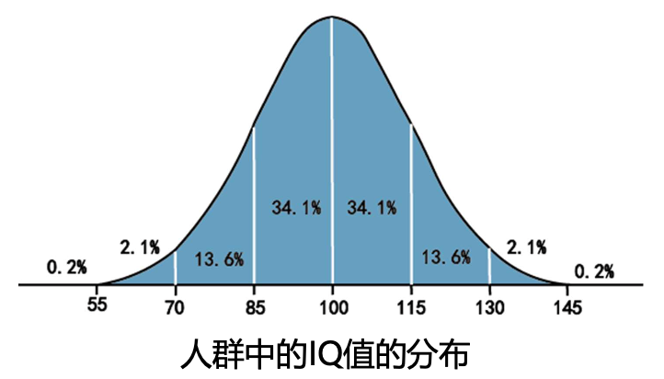
智能的度量:IQ测试
• 在IQ测试采用的是“归一化”分数，即将全体人群的得分进行一个变换，使得变换之后的 分数归结到100附近，形成一个右图所示的钟形，中心在100处，越往两边人越少。
• 经过这样的变换后，一群人里，那些“普通人”的IQ为100左右，大约2/3的人IQ在85- 115之间。只有极少数人的IQ在130以上，可以认为是人类中的高智商者。

Slide 26
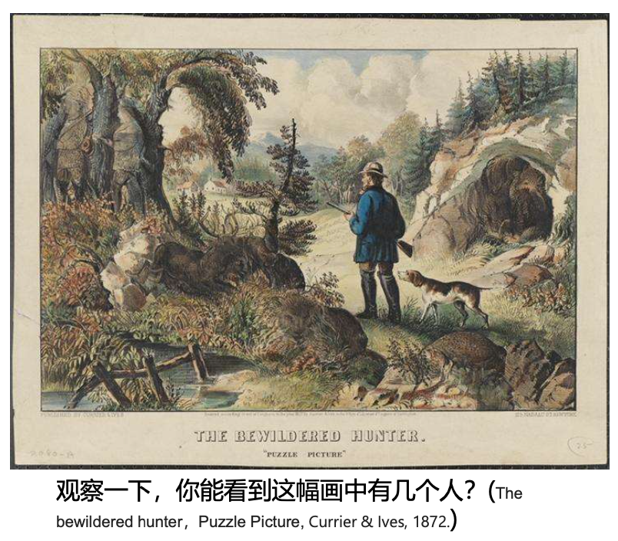
智能的度量:IQ测试
对应加德纳的多元智能理论，IQ测试的是人的 语言和逻辑数学能力以及部分空间能力，但与 其它能力关系不大。
例如，IQ测试通常不能反映人的创造力和社会 认知能力。同时，人类的认知过程极为复杂， 无法通过一个测试精确测量。
因此，IQ不能作为个体能力的绝对评价。

Slide 27
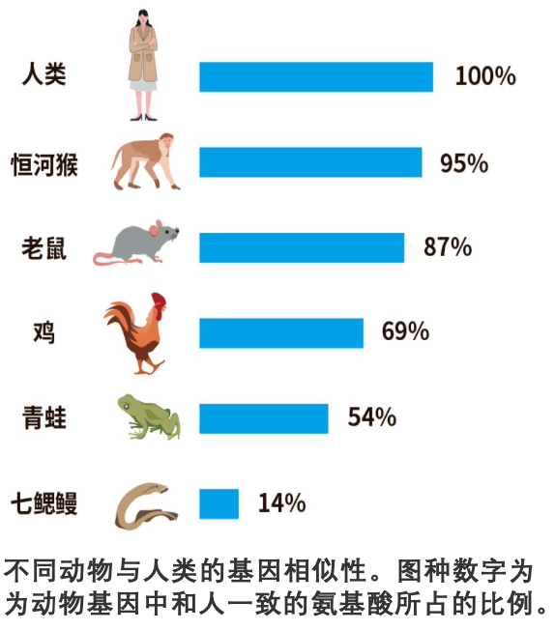
人类为什么这么聪明
人类大约出现在200万年前。从生物学角度看， 200万年是非常短暂的，人类不可能在这么短 时间内进化出什么神奇的基因。
研究表明也表明，现代人与黑猩猩在基因上有 99%是相同的，与狮子、老虎、小鼠这些动物 的基因差异也不大，说明人和动物在生物学基 础上很接近。
因此，人类的聪明并不能用基因来解释。那么， 人类为什么这么聪明呢?

Slide 28
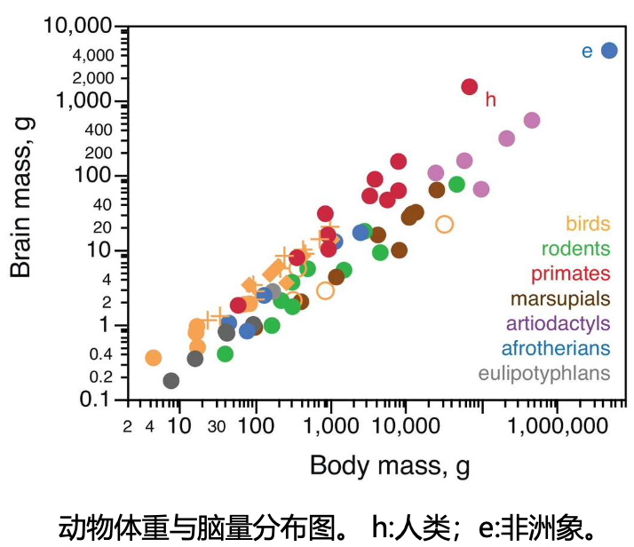
人类为什么这么聪明
科学家们认为，人类聪明的一个根本原因在于 人有一个不一样的大脑。
研究表明，大部分动物的脑量与身体大小是成 比例增长的，如右图所示。这一脑量的增长来 源于控制身体的需要，并不是为了增加智力。
如果某一动物的脑容量与身体的比例更高，则 多余的脑量将用于更高级的思维活动，因此也 就更聪明。

Slide 29
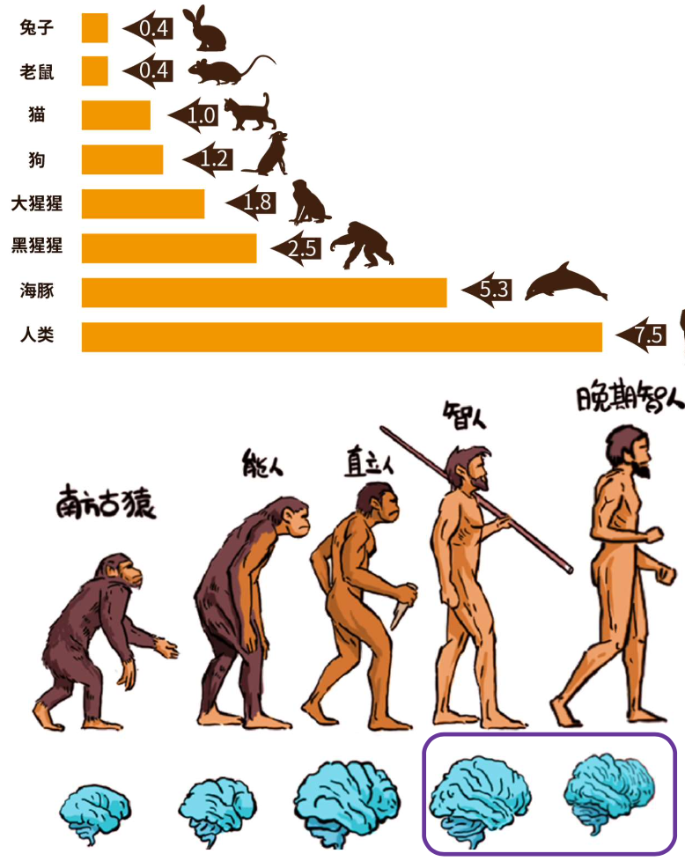
人类智能阶跃之迷
脑容量的大小可以解释人类智能的基础。如前 一节所述，人类具有超过其它动物的脑容量/ 体重比，因此具有变聪明的基础。
从人类发展来看，自南方古猿开始，人类的脑 容量确实是增加的，与人越来越聪明的趋势相 符。
然而，自智人以来，人类的脑容量其实是减小 的，但无疑人是越来越聪明的。 这是为什么?

Slide 30
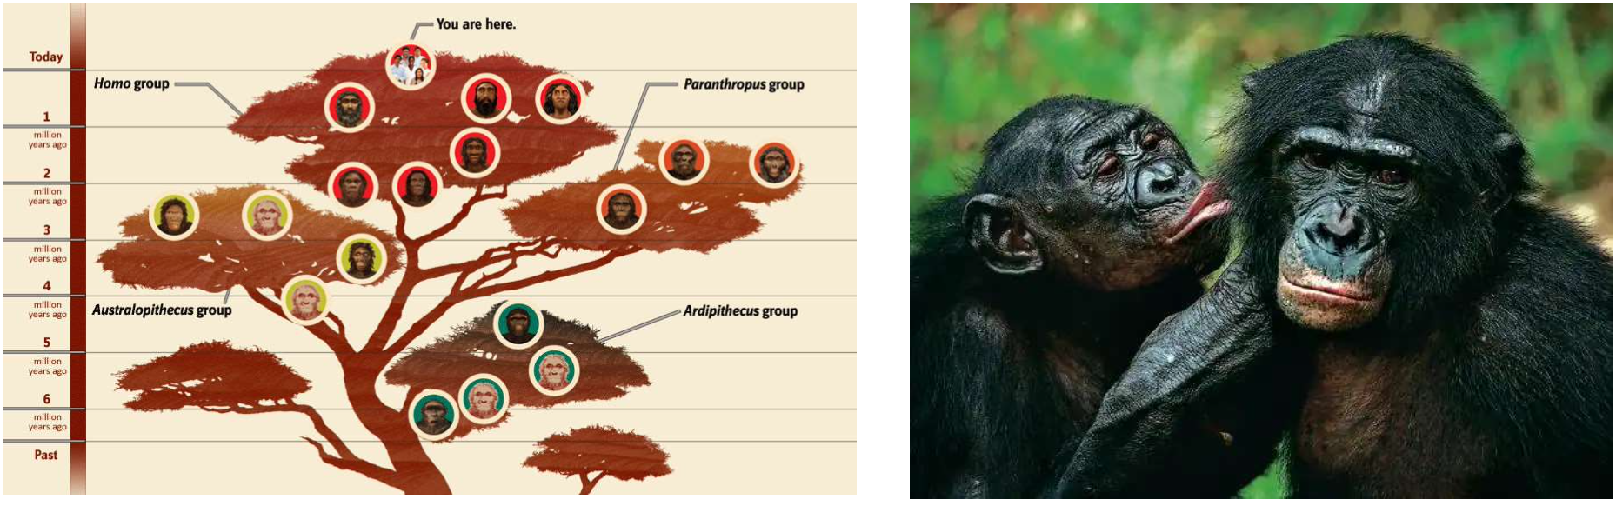
人类智能阶跃之迷
• 最后，人类和它的近亲们最初有相同的脑容量和体型，为什么人类的智能产生了飞跃式的 进步，而黑猩猩们直到今天依然保持着原来的智力?

Slide 31
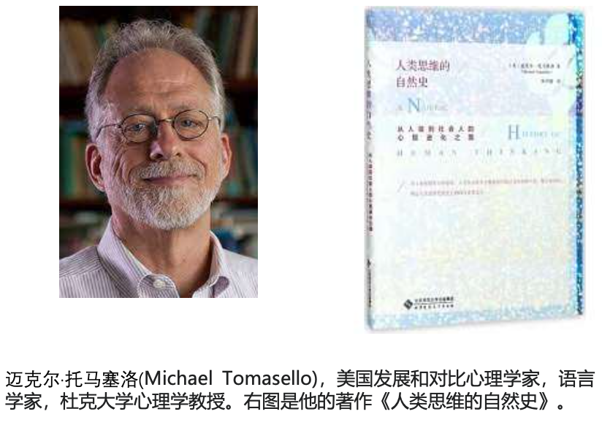
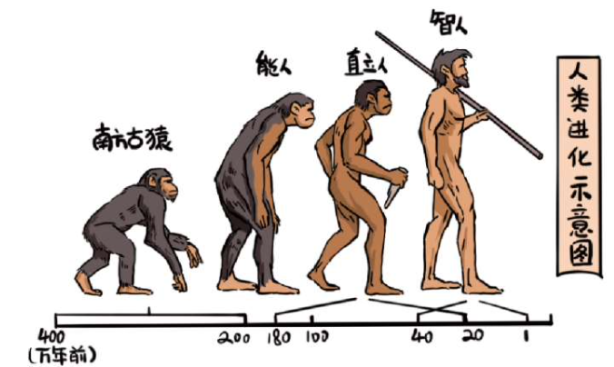
合作激发智能
• 最奇怪的是，人类的智能如此强大，不仅远超其它物种，而且也远远超过了生存的需 要，而且没有停下来的势头。如此独一无二的智能是如何产生的呢?
• 科学家们对这个问题进行了长期研究，一些研究者认为合作是人类智能开始飞跃的起 点。迈克尔·托马塞洛在他的《人类思维的自然史》一书中对此做了细致研究。

Slide 32
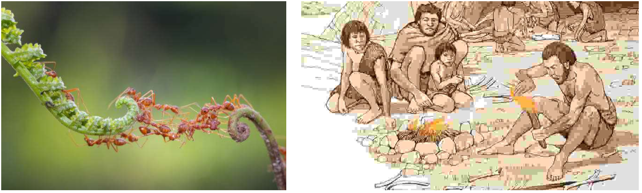
共情与互助
合作是很多群居动物共有的特性，如狼、黑猩猩甚至昆虫。但是，只有人类的合作激发 了智能的飞跃，这是为什么呢?
这是因为人类的合作非常深刻，包括合作养育婴儿，分享狩猎经验等。这些行为不仅是 为了自己的利益，更多是为了其他成员和整个群体。这种合作的无私性在其他动物那里 是看不到的

Slide 33
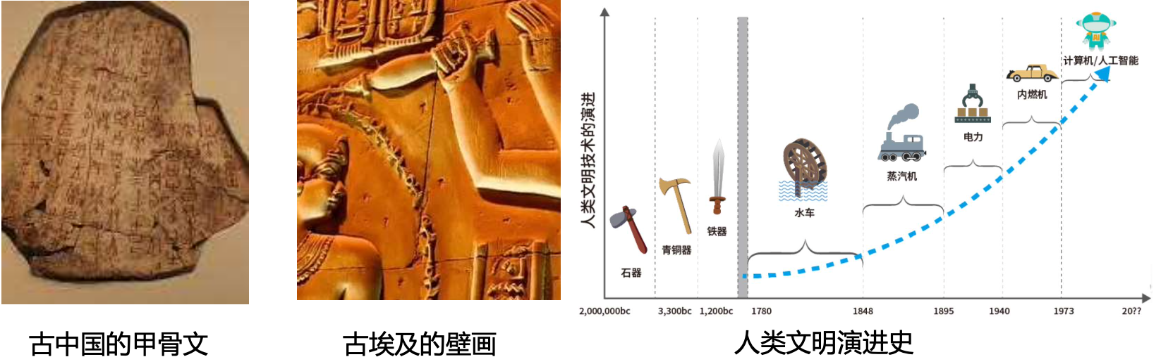
人类文明的诞生
• 正是基于这种积累，人类慢慢发展出了文字、宗教、艺术乃至现代科学。新诞生的人类在 新的知识环境中不断学习并创造出更优秀的智力成果，一步步推动文明的进步。
• 因此，人类的智能已经不仅是单一的思维能力，而是建立在世代知识积累上的知识、视野 与信念。

Slide 34
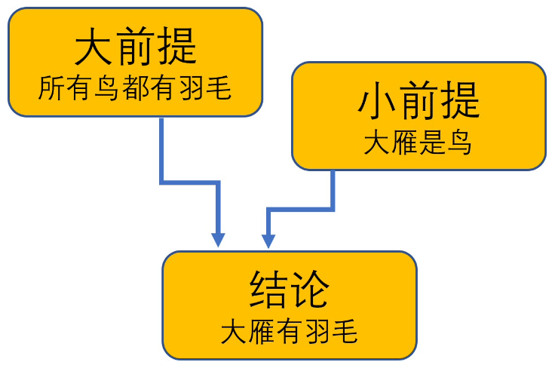
从三段论讲起
• 三段论是最早被人们总结出来的思维规律。如下图所示，给出一个大前提和一个小前题;如 果大前提和小前提都是“真”的，则结论一定是成立的。这一思维规律称为三段论。
• 你还能举出这样的例子吗?

Slide 35
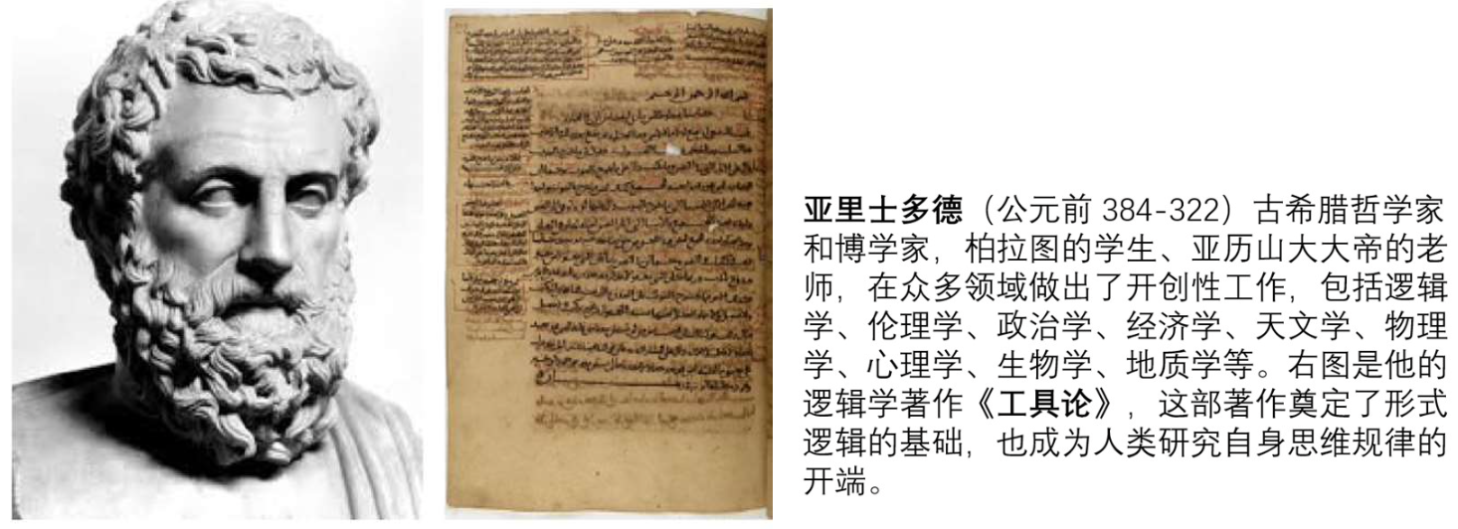
从三段论讲起
• 三段论来源于古希腊哲学家亚里士多德。三段论将思维对象和思维形式进行了区分。这 是人类对自身思维规律的第一次理性总结。
• 例如:“所有人都长头发;光头强是人;所以光头强长头发。”结论显然是错误的，你 知道原因吗?

Slide 36
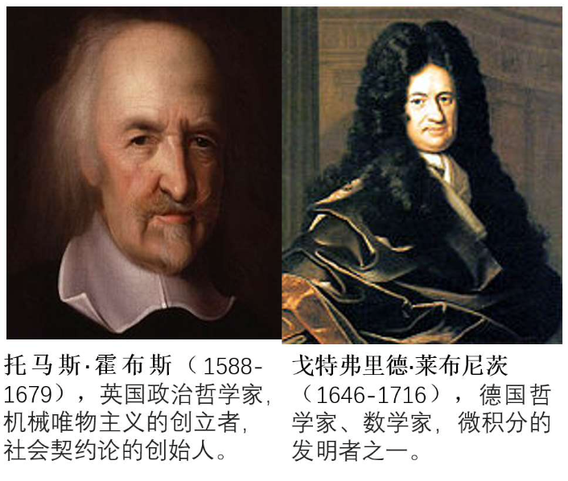
思维的数学化
• 亚里士多德的形式逻辑是用自然语言表述的， 容易产生歧义，应对复杂推理比较困难。
• 霍布斯在他的《利维坦》(1651) 一书中提出 人类的思维可以表示为一个数学计算过程，简 单地说，“推理即计算”。
• 莱布尼兹同样主张用数学来表达思维。在《发 现的艺术》(1685)一书中，他这样写道: “如果人们发生了争执，那么很简单:来，让 我们来算算，看看谁是对的。”
• 思维数学化的目的是对思维过程进行精确的、 无歧义的描述。然而直到19世纪，人们才发 明了描述思维的数学工具-布尔代数。

Slide 37
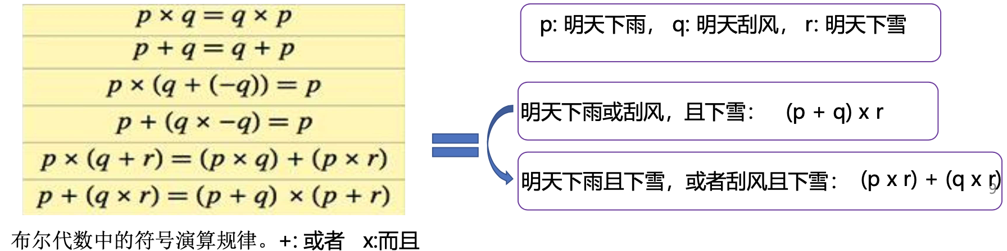
乔治•布尔的符号体系
布尔完成了逻辑符号化的开创性工作。他用符号代表事实，用计算的方式实现从既有事实
到未知事实的推理。这一体系称为布尔代数。
布尔的工作证明了基于明确定义的符号和运算规则，可以表达形式逻辑的推理过程，从而 模拟人的思维。
在他的《思维规律》一书的序言中写道:“本书论述的是探索心智推理的基本规律。”

Slide 38
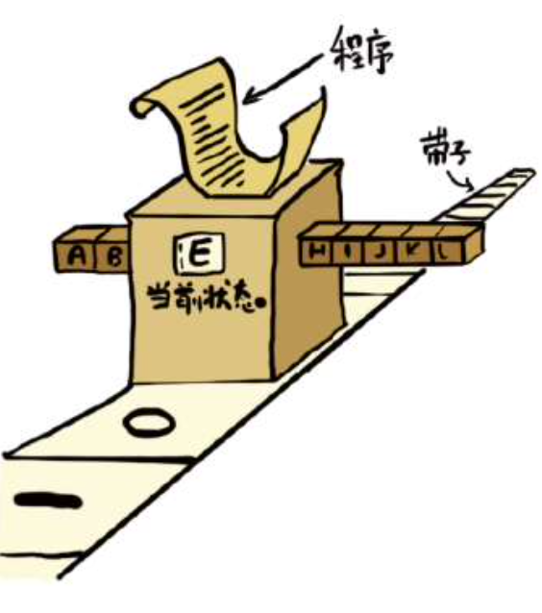
计算机诞生:理论准备
1936年，年仅24岁的英国科学家艾伦·图灵提 出图灵机模型，这一模型表明，基于简单的读 写操作可以处理非常复杂的逻辑演算。
图灵机是个数学模型，目的是形象地演示一种 计算过程。通过分析这一计算过程的“能力”， 图灵建立了可计算理论，即哪些任务是可以有 效计算出来的，哪些是不行的。
图灵机的出现奠定了计算机科学的基础，也启 发了电子计算机的出现。

Slide 39
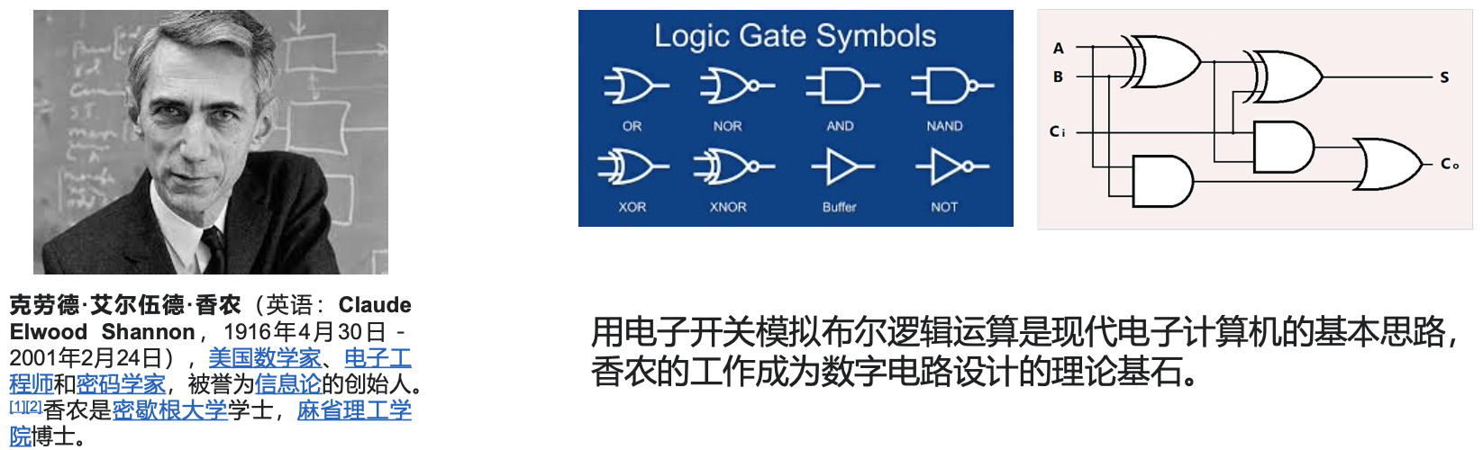
计算机诞生:硬件准备
• 1937年，年仅21岁的麻省理工学院研究生克劳德·香农发表了论文《继电器和开关电话的符 号分析》，提出用电子开关来实现二进制逻辑，标志着二进制电子电路设计和逻辑门应用 的开端，为现代电子计算机的出现打下了基础。

Slide 40
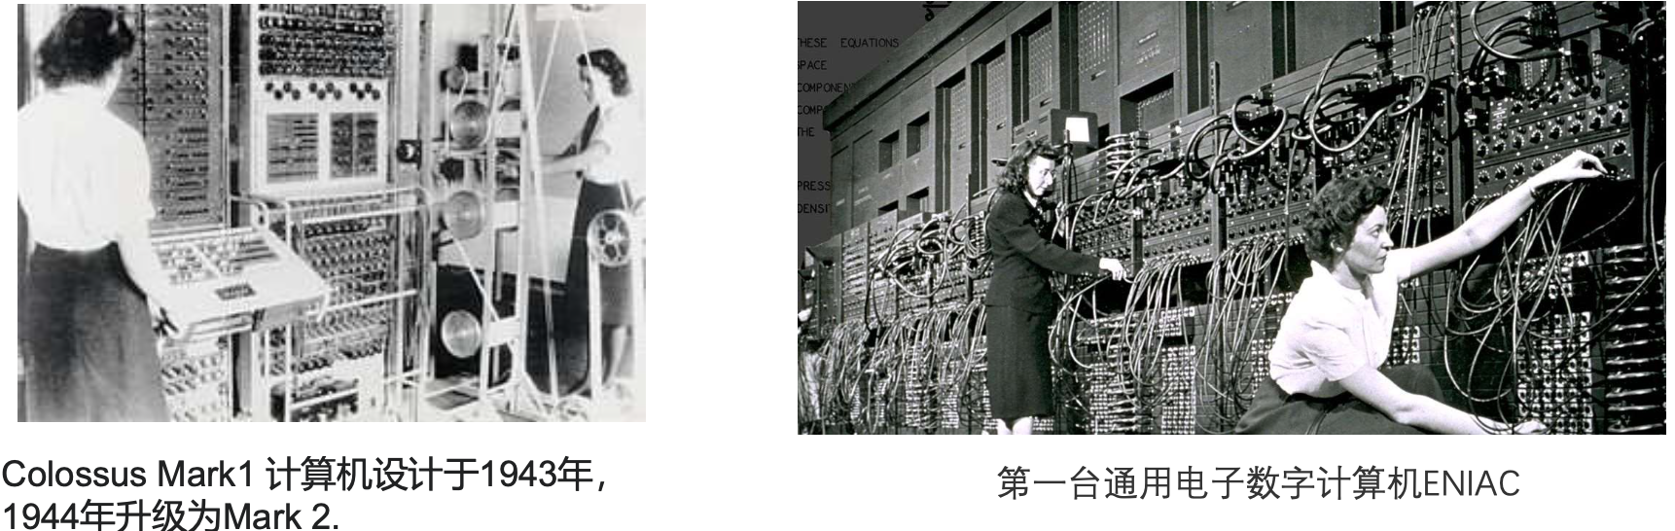
计算机诞生
• 1943年，英国人设计了Colossus，用来破解德国人的密码。这是第一台可编程电子数字计算 机。
• 1946年，第一台通用电子数字计算机ENIAC诞生。ENIAC包含大量电缆和开关，用来进行 “编程”。

Slide 41
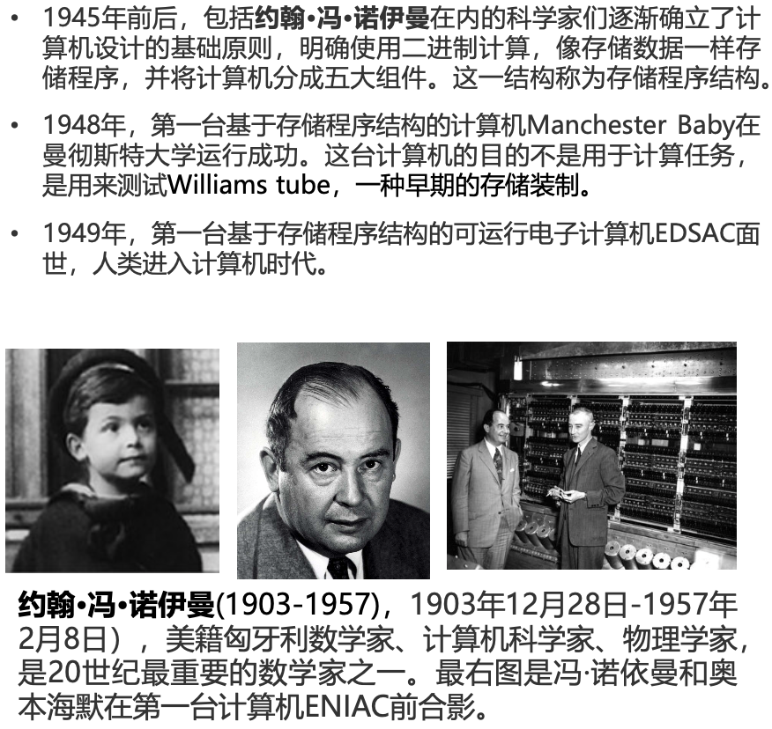
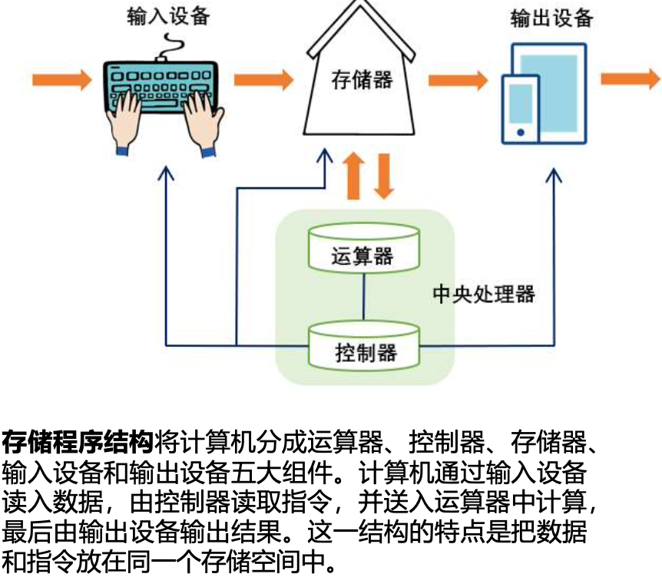
计算机诞生

Slide 42
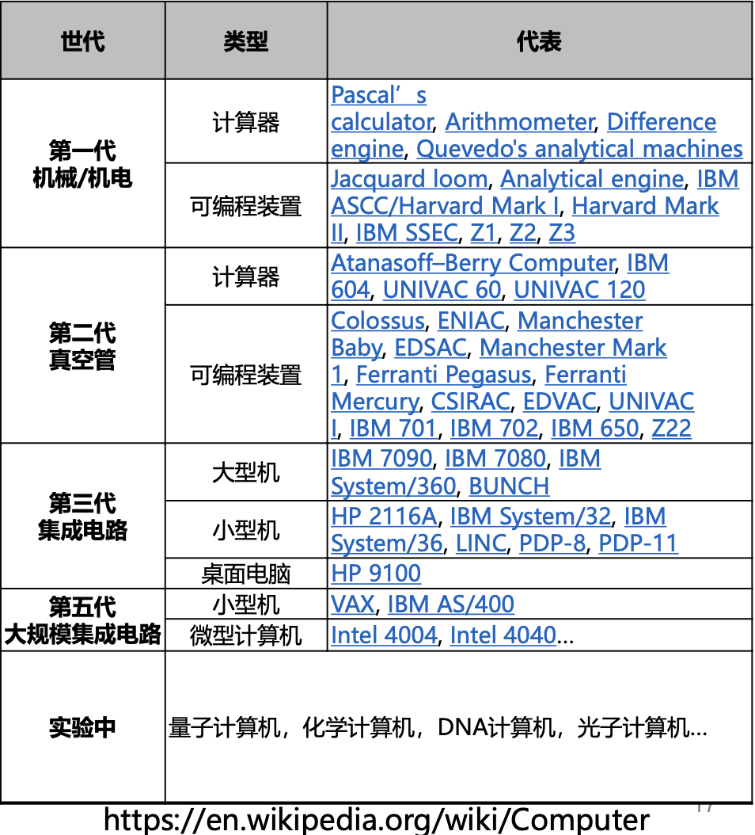
计算机的诞生为人工智 能提供了工具，成为 人工智能大厦的第二 块基石。

Slide 43
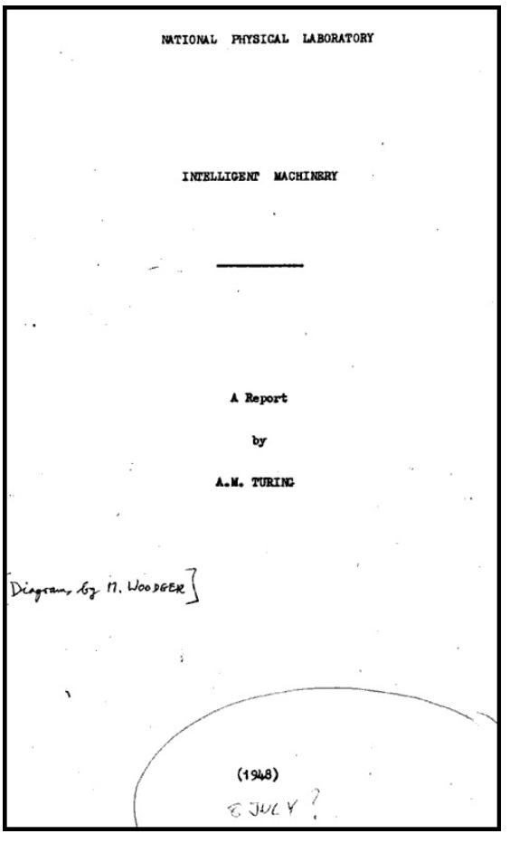
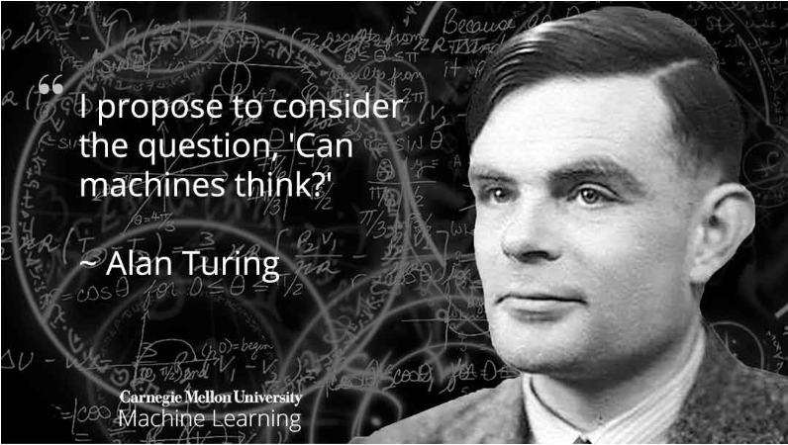
人工智能诞生
• 1948年，图灵发表了一篇题为《智能机器》 的报告，提出了利用计算机来模拟人类智能的 思想，为人工智能的诞生奠定了理论基础。

Slide 44

1.1.3 人工智能的历史：初现阶段
1956年达特茅斯会议人工智能术语的诞生，标志着人工智能研究的正式开始。
达特茅斯会议
1958年感知器模型的提出，标志着首个具有学习能力的神经网络的诞生。
感知器模型
初现阶段出现了符号主义与连接主义两种主要学派，它们在人工智能研究中产生了分歧。
符号主义与连接主义

Slide 45

人工智能诞生
• 1956年，约翰•麦卡锡等一批年轻学者在美国达特茅斯学院召开暑期讨论会，探讨实现智能 机器的方法，史称达特茅斯会议。
• 在这次会议上，约翰•麦卡锡提出的 “人工智能”一词成为新科学的名字。从此，人工智能 正式走上历史舞台，开始了半个多世纪的风雨历程。

Slide 46

人工智能起源的历史主线
逻辑和计算是人工智能的两条主线，其中逻辑的起源要追溯到亚里士多 德时代，而可计算理论是在上个世纪30年代完成的。古老的命题加上新 的计算工具，催生了人工智能这门既古老，又年轻的学科。

Slide 47

那些站在历史地平线上的伟人

Slide 48

思考题
• 在上面我们提到，人工智能是用计算来模拟人类智能行为的科学，而智能行为的前 提是“思维”。因此，“思维”和“计算”是人工智能的两个关键要素。
• 想想看，“思维”和“计算”这两个要素在人工智能起源过程中是如何体现的?对人工 智能的发展各自起到了什么作用?

Slide 49

风起云涌

Slide 50

风起云涌

Slide 51



对弈算法

Slide 52

对弈算法

Slide 53

定理证明

Slide 54

定理证明

Slide 55

神经网络

Slide 56

约翰·麦卡锡
演示链接：五子棋

